Slide 1
Scopriamo... Chi ha iniziato a contare?
Istituto Comprensivo 3 Ponte- Siciliano Pomigliano d'Arco a.s. 2020/2021
Plesso GIANNI RODARI Classi PRIME
Docenti: De Simone Assunta
D'Avanzo Tiziana-Napolitano Filomena
Ambito disciplinare-Attivita' Inclusiva
Matematica

Slide 2
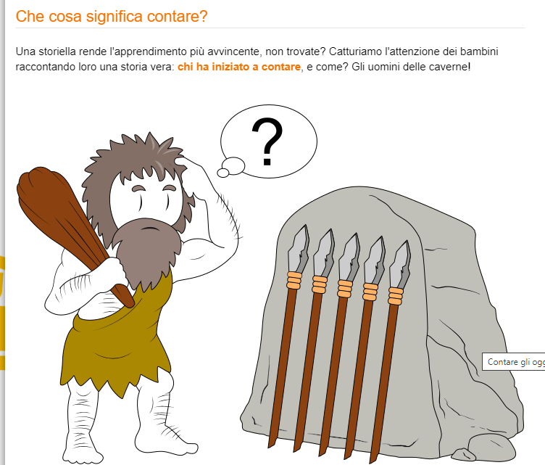
Una storiella per te,anzi una vera storia SCOPRIAMO... Chi ha iniziato a contare? E come? Gli uomini delle caverne Tantissimo tempo fa gli uomini delle caverne non sapevano cosa fossero i numeri. Per contare degli oggetti ,ad esempio le lance che usavano per cacciare,disegnavano delle tacche sulle pareti oppure intagliavano un rametto. Per ogni lancia tracciavano un piccolo segno,oppure intagliavano il rametto di un albero. Ogni intaglio rappresentava una lancia,in modo che ci fossero tante tacche quante erano le lance. (TANTE-QUANTE) Per controllare se nella caccia avessero perso qualche lancia,confrontavano la quantità di lance con la quantità di tacche.

Slide 3
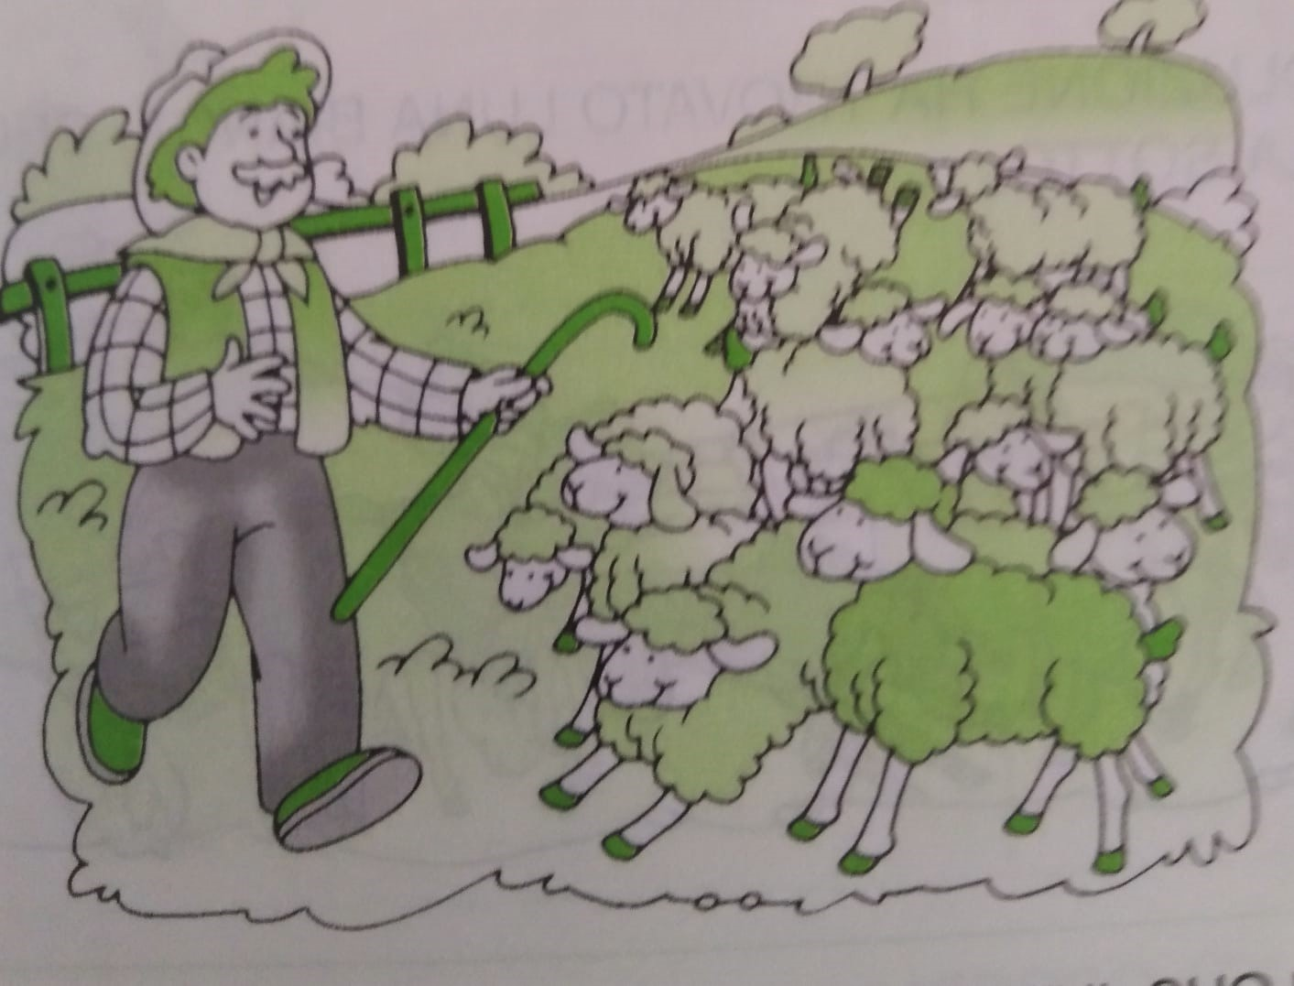
I pastori utilizzavano lo stesso principio per contare le pecore del proprio gregge. All'uscita del recinto,inserivano in una sacca tanti sassolini quante erano le pecore. Al ritorno il pastore gettava via un sassolino per ogni pecora che entrava nell'ovile. Alla fine il pastore era in grado di capire se mancasse qualche pecorella o meno ; gli bastava controllare che non rimanesse alcun sassolino nel sacchetto.

Slide 4
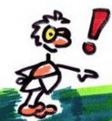
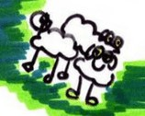
Nella tua REALTA' Tu usi le dita per confrontare le quantità, associ ad ogni dito un oggetto. Contare senza i numeri è possibile ,ma quando gli oggetti da contare diventano tanti cominciano a sorgere svariati problemi. L'uomo delle caverne doveva usare rami sempre più grandi per poterli incidere con tante e tante tacchette, mentre i pastori dovevano trascinare sacche piene di sassi e sempre più pesanti.

Slide 5
Ben presto gli uomini si resero conto che era necessario un metodo per contare alternativo , così cominciarono ad utilizzare dei simboli unici che indicavano la numerosità dei gruppi di oggetti: non più le tacche IIIIIIIII per indicare nove lance,ma solo il numero 9; non più pesanti sassolini ,ma solo un simbolo che indicasse una certa quantità di pecore. Introdurre i numeri diventò una necessità e rivoluzionò la storia dell'essere umano. Ti è piaciuta questa storiella? Ora tocca a te , prova a scrivere i numeri sul tuo quadernone

Slide 6
NOVEMBRE 2020
Cari BAMBINI ,ci mancate molto,
VI VOGLIAMO TANTO BENE
insieme ce la faremo
BUON LAVORO ”ANDRA'TUTTO BENE” UN FORTISSIMO ABBRACCIO CIAO A PRESTO!

